Slide 1
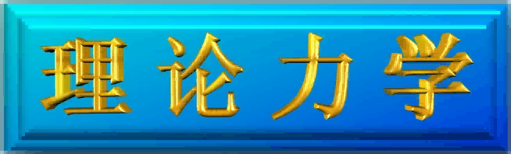

有限元法
Finite Element Method (FEM)
第三章 平面问题的有限元法

Slide 2
第三章 平面问题的有限单元法
第一节 有限元法基本思想和解题步骤
第二节 三角形常应变单元
第三节 形函数的性质
第四节 刚度矩阵
第五节 等效节点力载荷列阵
第六节 矩形单元
第七节 收敛准则
第八节 有限元分析的实施步骤
第九节 计算实例
第十节 热载荷与热应力计算

Slide 3

平面问题的有限单元法
第一节 有限元法基本思想和解题步骤
一、有限元法的基本思想
假想的把一连续体分割成数目有限的小体（单元），
彼此间只在数目有限的指定点（结点或节点）处相互连结，组成一个单元的集合体以代替原来的连续体，再在结点上引进等效力以代替实际作用于单元上的外力。选择一个简单的函数来近似地表示位移分量的分布规律，建立位
移和节点力之间的关系。
有限元法的实质是：把有无限个自由度的连续体，
理想化为只有有限个自由度的单元集合体，使问题简化
为适合于数值解法的结构型问题。

Slide 4
平面问题的有限单元法
二、经典解与有限元解的区别：
微分 数目增到∞ 建立一个描述连续体
经 典 解 法 ——
（解析法） 大小趋于 0 性质的偏微分方程
有限单元 离散化 集合 总体分析解
有限元法——连续体——单元——代替原连续体
（近似法） （单元分析） 线性方程组

Slide 5

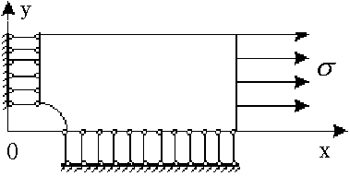
平面问题的有限单元法
三、有限元法算题的基本步骤
1. 力学模型的选取
平面问题(平面应变问题，平面应力问题)、轴对称问题、空间问题、板，梁，杆或组合体等，对称或反对称等
y
例如：
x
平面应力问题，由于结构的对称性可取结构的1/4来研究，故所取的力学模型

Slide 6
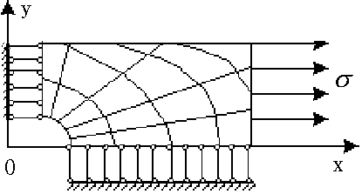
平面问题的有限单元法
根据题目的要求，可选择适当的单元把结构离散化。对于平面问题可用三角形单元，四边形单元等。
2. 单元的选取、结构的离散化
例如：

Slide 7
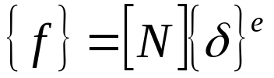

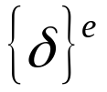

平面问题的有限单元法
3. 选择单元的位移模式
结构离散化后，要用单元内结点的位移通过插值来获得单元内各点的位移。在有限元法中，通常都是假定单元的位移模式是多项式，一般来说，单元位移多项式的项数应与单元的自由度数相等。它的阶数至少包含常数项和一次项。至于高次项要选取多少项，则应视单元的类型而定。
（3-1）
——单元内任一点的位移列阵；
——单元的结点位移列阵；
——单元的形函数矩阵；（它的元素是任一点位置坐 标的函数）

Slide 8
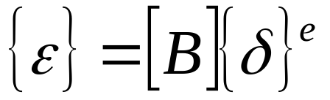


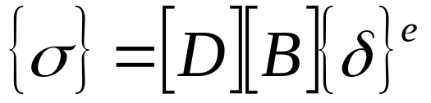
平面问题的有限单元法
4. 单元的力学特性分析
把(3-1)式代入几何方程可推导出用单元结点位移表示的单元应变表达式：
（3-2）
式中：
——单元内任一点应变列阵；
——单元的应变矩阵；（它的元素仍为位置坐标的 函数）
再把(3-2)式代入物理方程，可导出用单元结点位移列阵表示的单元应力表达式：
（3-3）

Slide 9


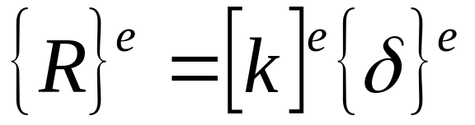
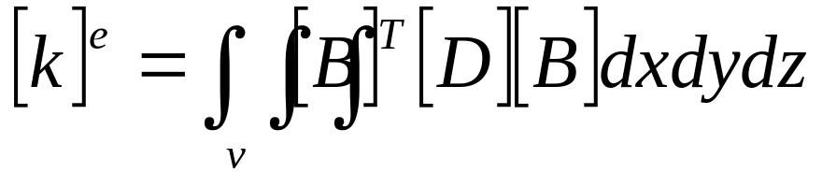
平面问题的有限单元法
式中：
——单元内任一点的应力列阵；
——单元的弹性矩阵，（它与材料的特性有关）
最后利用弹性体的虚功原理建立单元结点力阵与结点位移
列阵之间的关系，即形成单元的刚度方程式：
（3-4）
——单元的刚度方程
式中：
（3-5）
——单元的刚度矩阵

Slide 10
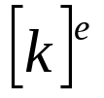

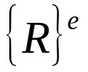



平面问题的有限单元法
5. 建立整体结构的刚度方程
用直接刚度法将单刚 组集成总刚 ，并将 组集成总载荷列阵 ，形成结构的总体刚度方程：
（3-6）
考虑整体结构的约束情况，修改总刚度方程之后，(3-6)式就变成以结点位移为未知数的代数方程组。解此方程组可求出结点位移。
6. 求解修改后的整体结构刚度方程
解出整体结构的结点位移列阵 后，再根据单元结点的编号找出对应于单元的位移列阵 ，将 代入（3-3）式就可求出各单元的应力分量值。
7. 由单元的结点位移列阵计算单元应力

Slide 11
平面问题的有限单元法
求解出整体结构的位移和应力后，可有选择
地整理输出某些关键点的位移值和应力值，特别
要输出结构的 变形图、应力图、应变图、结构仿
真变形过程动画图及整体结构的弯矩、剪力图等
等。
8. 计算结果输出

Slide 12
平面问题的有限单元法
第二节 三角形常应变单元
一、离散化
在运用有限单元法分析弹性力学平面问题时，第一步就是要对弹性体进行离散化，把一个连续的弹性体变换为一个离散的结构。对于平面问题，三角形单元是最简单、也是最常用的单元，在平面应力问题中，单元为三角形板，而在平面应变问题中，则是三棱柱。
如果采用三角形单元，把弹性体划分为有限个互不重叠的三角形。这些三角形在其顶点（即结点/节点）处互相连接，组成一个单元集合体，以替代原来的弹性体。同时，将所有作用在单元上的载荷（包括集中载荷、表面载荷和体积载荷），都按虚功等效的原则移置到节点上，成为等效节点载荷。由此便得到了平面问题的有限元计算模型，如图3-1所示。

Slide 13
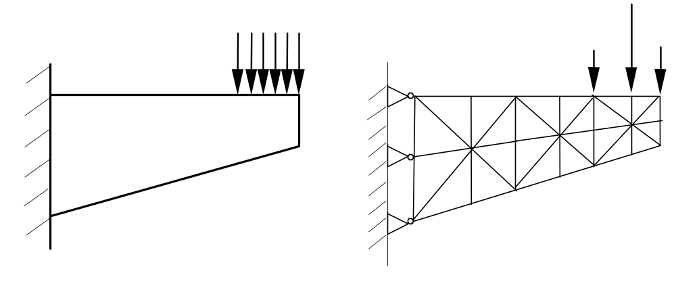
平面问题的有限单元法
图3-1 弹性体和有限元计算模型

Slide 14
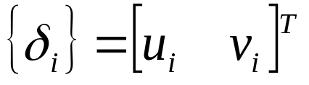
平面问题的有限单元法
二、位 移
首先，我们来分析一下三角形单元的力学特性，即建立以单元节点位移表示单元内各点位移的关系式。设单元e的节点编号为i、j、m，如图3-2所示。由弹性力学平面问题可知，每个节点在其单元平面内的位移可以有两个分量，所以整个三角形单元将有六个节点位移分量，即六个自由度。用列阵可表示为：
(3-7)
其中的子矩阵
（i，j，m 轮换） (a)
式中 u_{i}、v_{i} 是节点i在x轴和y轴方向的位移。

Slide 15
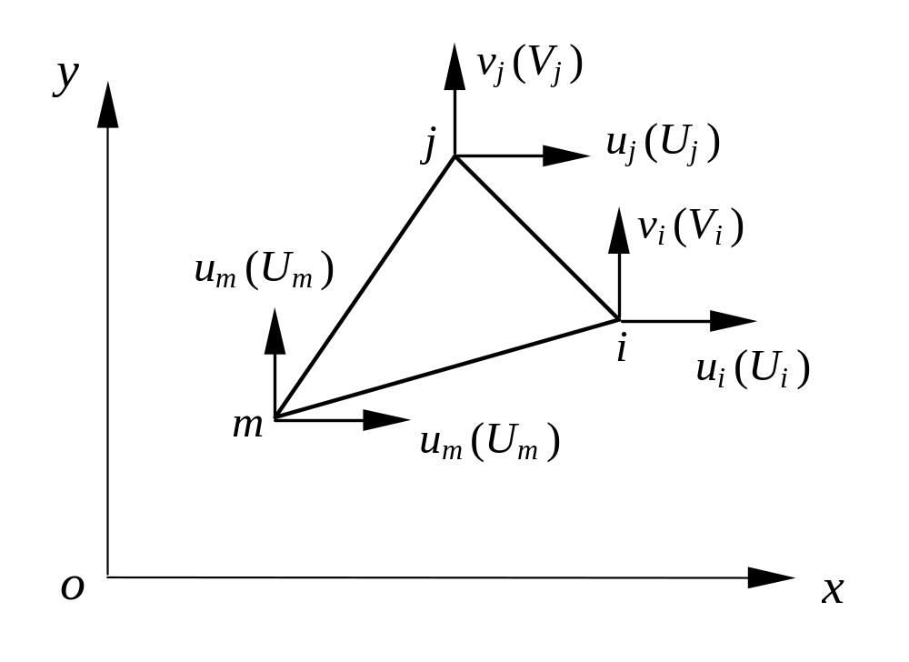
平面问题的有限单元法
图3-2 平面三角形单元

Slide 16
平面问题的有限单元法
在有限单元法中，虽然是用离散化模型来代替原来的连续体，但每一个单元体仍是一个弹性体，所以在其内部依然是符合弹性力学基本假设的，弹性力学的基本方程在每个单元内部同样适用。
从弹性力学平面问题的解析解法中可知，如果弹性体内的位移分量函数已知，则应变分量和应力分量也就确定了。但是，如果只知道弹性体中某几个点的位移分量的值，那么就不能直接求得应变分量和应力分量。因此，在进行有限元分析时，必须先假定一个位移模式。由于在弹性体内，各点的位移变化情况非常复杂，很难在整个弹性体内选取一个恰当的位移函数来表示位移的复杂变化，但是如果将整个区域分割成许多小单元，那么在每个单元的局部范围内就可以采用比较简单的函数来近似地表示单元的真实位移，将各单元的位移式连接

Slide 17
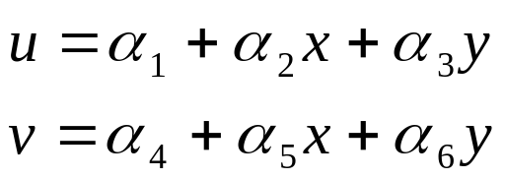
平面问题的有限单元法
起来，便可近似地表示整个区域的真实位移函数。这种化繁为简、联合局部逼近整体的思想，正是有限单元法的绝妙之处。
基于上述思想，我们可以选择一个单元位移模式，单元内各点的位移可按此位移模式由单元节点位移通过插值而获得。线性函数是一种最简单的单元位移模式，故设
(b)
式中 α₁、α₂、…α₆是待定常数。因三角形单元共有六个自由度，且位移函数u、v在三个节点处的数值应该等于这些点处的位移分量的数值。假设节点i、j、m的坐标分别为（x_{i} , y_{i} ）、（x_{j} , y_{j} ）、（x_{m} , y_{m} ），代入 (b) 式，得：

Slide 18
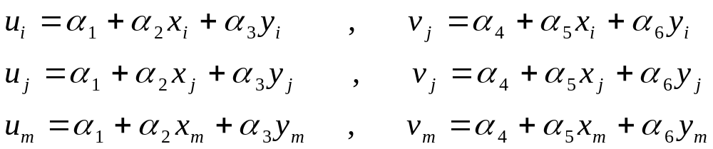
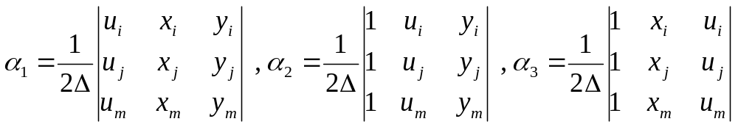
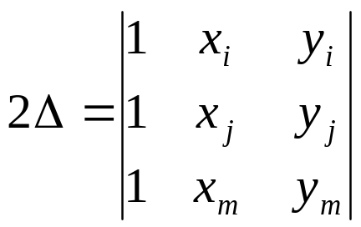
平面问题的有限单元法
(c)
由 (c) 式左边的三个方程可以求得
(d)
其中
(3-8)
从解析几何可知，式中的 Δ 就是三角形i、j、m的面积。为保证求得的面积为正值，节点i、j、m的编排次序必须是逆时针方向，如图3-2所示。

Slide 19
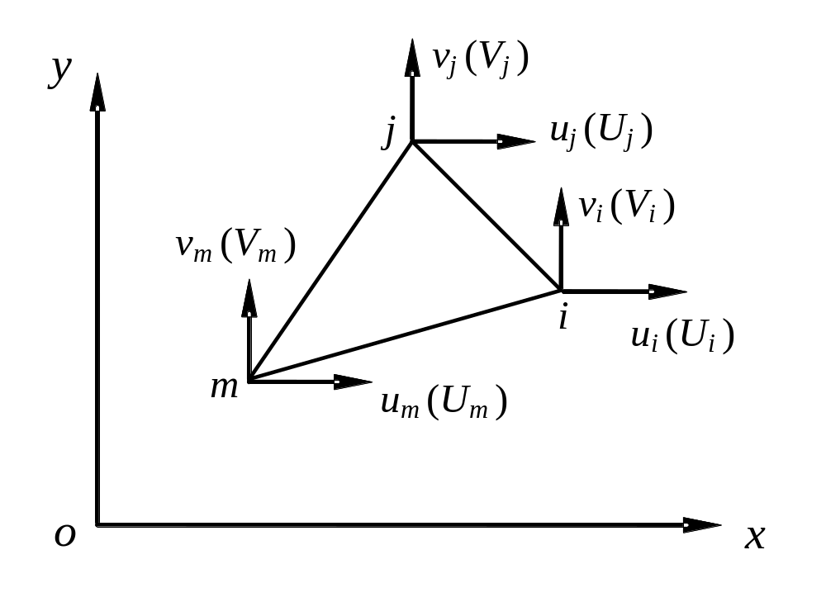
平面问题的有限单元法
图3-2 平面三角形单元
将 (d) 式代入 (b) 式的第一式，经整理后得到
(e)

Slide 20
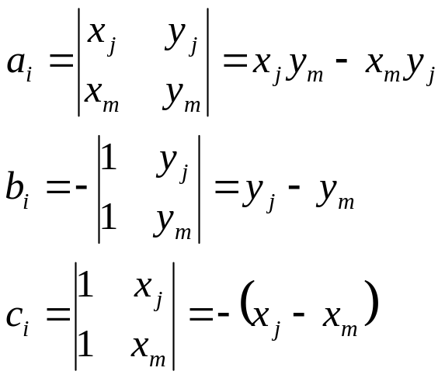
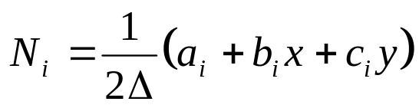
平面问题的有限单元法
其中
（i , j , m轮换） (3-9)
同理可得
(f)
若令
（i , j , m轮换） (3-10)
这样，位移模式 (e) 和 (f) 就可以写为

Slide 21
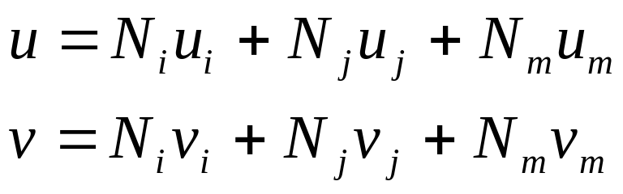
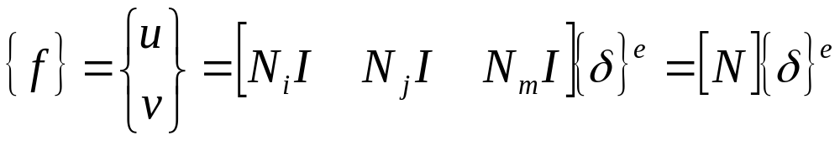
平面问题的有限单元法
(3-11)
也可写成矩阵形式
(3-12)
式中 I是二阶单位矩阵；N_{i} 、N_{j} 、N_{m} 是坐标的函数，它们反映了单元的位移状态，所以一般称之为形状函数，简称形函数。矩阵 [N] 叫做形函数矩阵。三节点三角形单元的形函数是坐标的线性函数。单元中任一条直线发生位移后仍为一条直线，即只要两单元在公共节点处保持位移相等。则公共边线变形后仍为密合。

Slide 22
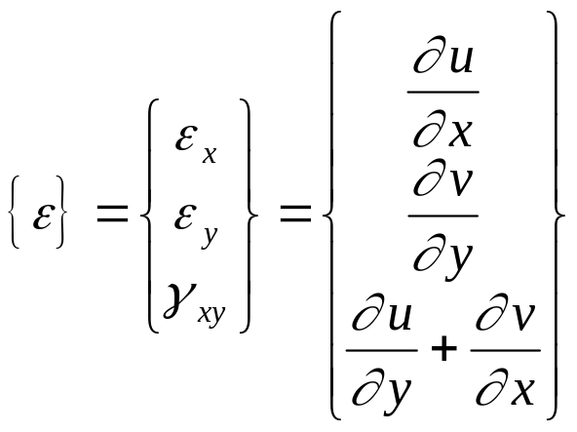
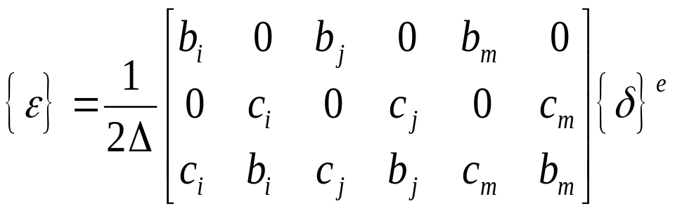
平面问题的有限单元法
三、应 变
有了单元的位移模式，就可以利用平面问题的几何方程
求得应变分量。将 (e) 、(f) 两式代入上式，即得：
(g)

Slide 23
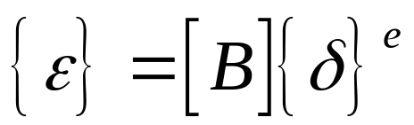

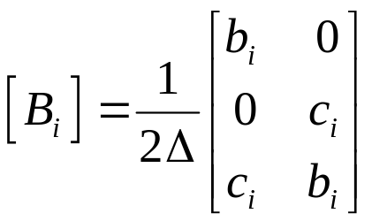
平面问题的有限单元法
可简写成
(3-13)
其中 [B] 矩阵叫做单元应变矩阵，可写成分块形式
(3-14)
而子矩阵
（i , j , m轮换） (3-15)
由于Δ和b_{i} 、b_{j} 、b_{m} 、c_{i} 、c_{j} 、c_{m} 等都是常量，所以矩阵[B]中的诸元素都是常量，因而单元中各点的应变分量也都是常量，通常称这种单元为常应变单元。

Slide 24

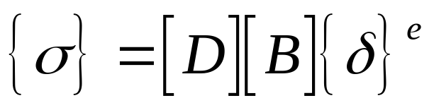
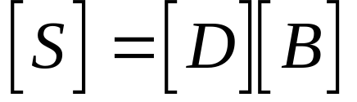
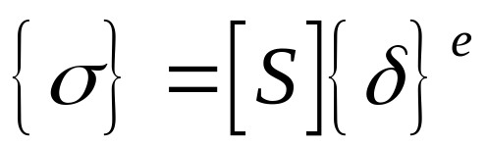
平面问题的有限单元法
四、应 力
求得应变之后，再将（3-13）式代入物理方程 ，
便可推导出以节点位移表示的应力。即
(3-16)
令
(h)
则
(3-17)

Slide 25
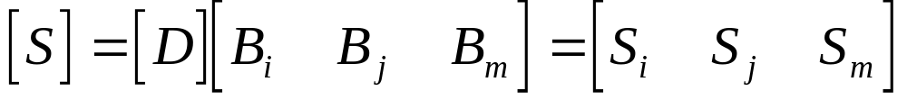
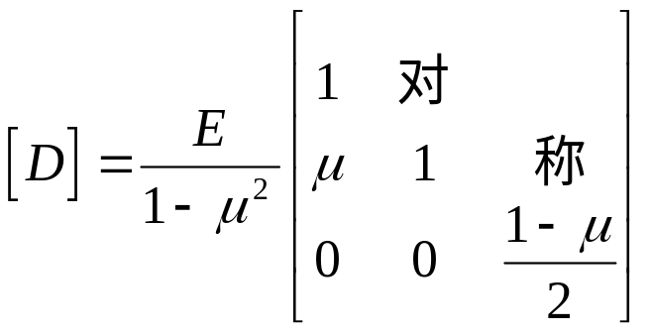
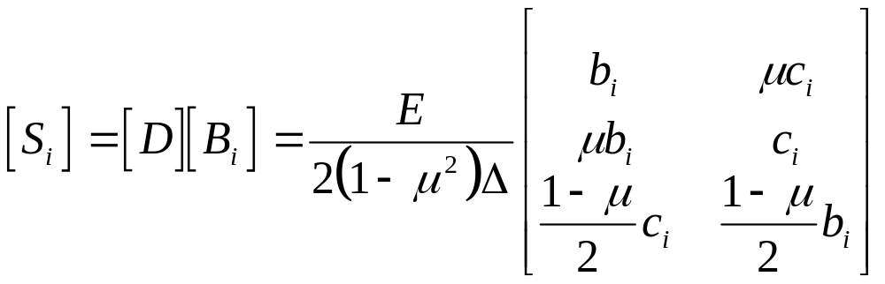
平面问题的有限单元法
其中 [S]叫做应力矩阵，若写成分块形式，有
(3-18)
对于平面应力问题，弹性矩阵[D]为
(i)
所以，[S]的子矩阵可记为
（i , j , m轮换） (3-19)

Slide 26
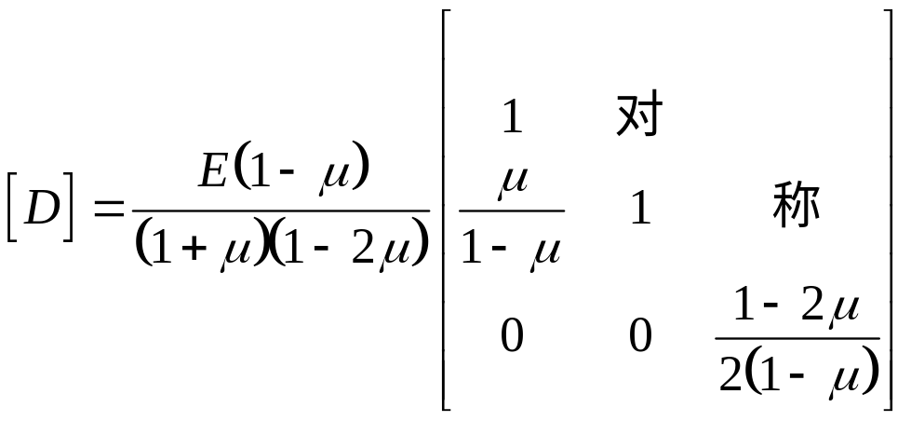
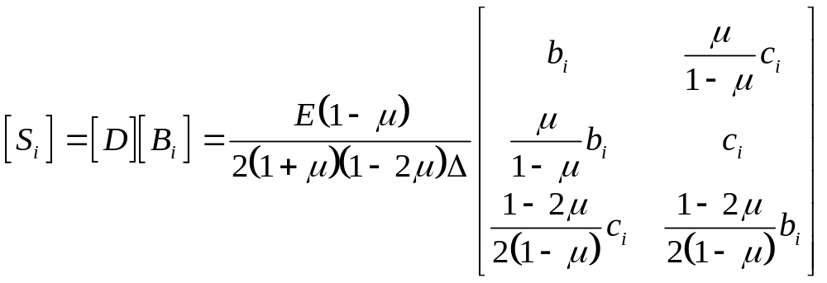
平面问题的有限单元法
对于平面应变问题，只要将 (i) 式中的E换成E/1-μ² ，μ换成 μ /1-μ，即得到其弹性矩阵
(j)
（i , j , m轮换）(3-20)

Slide 27
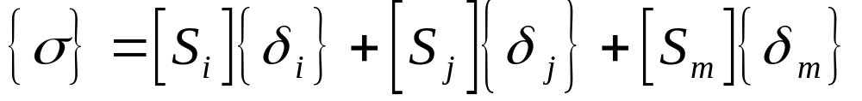
平面问题的有限单元法
注意到（3-7）式，则有
(3-21)
由（3-19）、（3-20）式不难看出，[S]中的诸元素都
是常量，所以每个单元中的应力分量也是常量。
可见，对于常应变单元，由于所选取的位移模式是线
性的，因而其相邻单元将具有不同的应力和应变，即在单
元的公共边界上应力和应变的值将会有突变，但位移却是
连续的。

Slide 28
平面问题的有限单元法
第三节 形函数的性质
在上节中，提出了形函数的概念，即
（i , j , m轮换）
其中
现在我们来讨论一下形函数所具有的一些性质。根据行列式的性质：行列式的任一行（或列）的元素与其相应的代数余子式的乘积之和等于行列式的值，而任一行（或列）的元素与其他行（或列）对应元素的代数余子式乘积之和为零，并注意到（3-9）式中的常数a_{i} 、b_{i} 、c_{i} ，a_{j} 、b_{j} 、

Slide 29
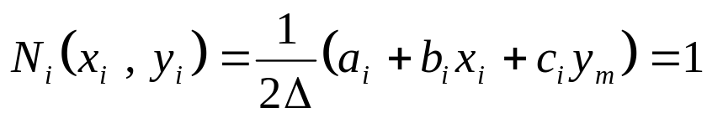
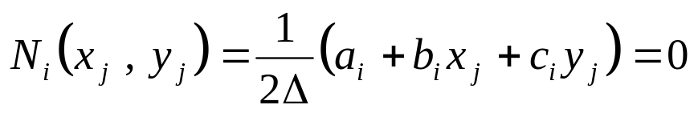

平面问题的有限单元法
c_{j} 和a_{m} 、b_{m} 、c_{m} 分别是行列式的第一行、第二行和第
三行各元素的代数余子式，我们有
⒈ 形函数在各单元节点上的值，具有“本点是1、它点
为零”的性质，即
在节点i上，
(a)
在节点j、m上，
(b)
(c)

Slide 30
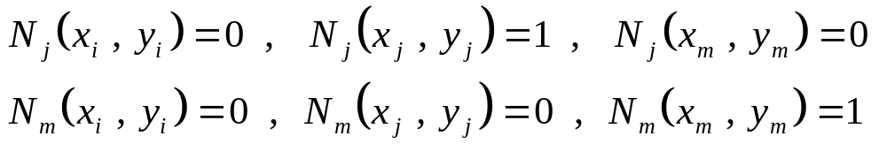
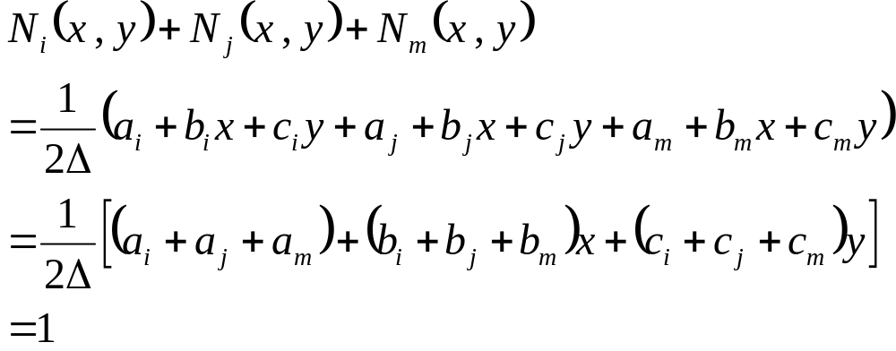
平面问题的有限单元法
类似地有
(d)
⒉ 对于单元的任一点，三个形函数之和等于1，即
(e)

Slide 31
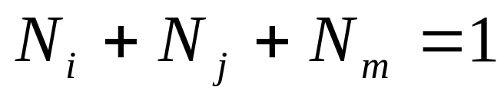
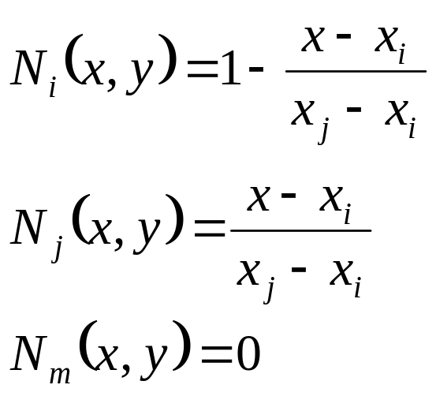
平面问题的有限单元法
简记为
(3-22)
这说明，三个形函数中只有二个是独立的。
⒊三角形单元任意一条边上的形函数，仅与该边的两端节
点坐标有关、而与其它节点坐标无关。例如，在i j 边上，
有
(3-23)

Slide 32
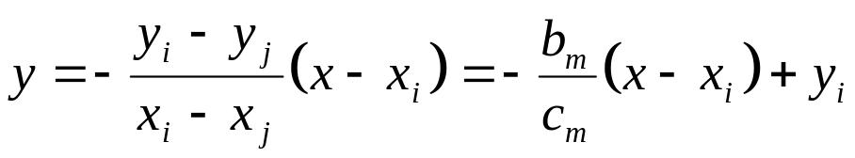
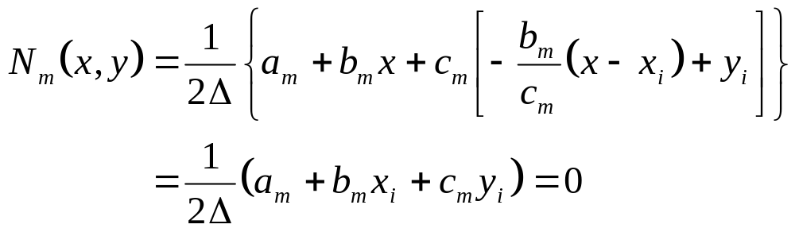
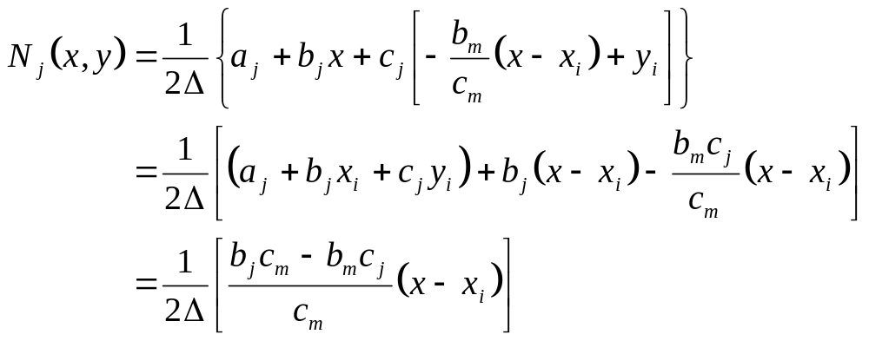
平面问题的有限单元法
事实上，因i j 边的直线方程方程为
(f)
代入（3-10）式中的N_{m} (x , y) 和N_{j} (x , y)，有
(g)
(h)

Slide 33
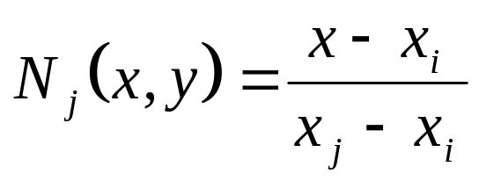
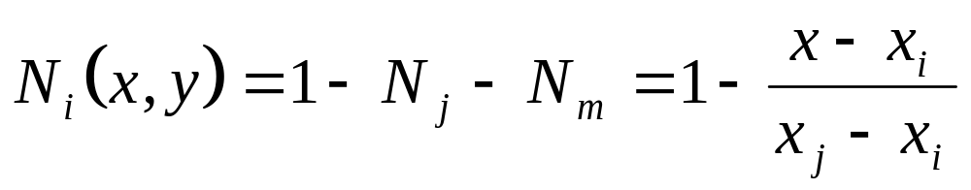
平面问题的有限单元法
故有
(g)
另外，由（3-22）可以求得
(h)
利用形函数的这一性质可以证明：相邻单元公共边上的位移分别进行线性插值之后，在其公共边上将是连续的。

Slide 34
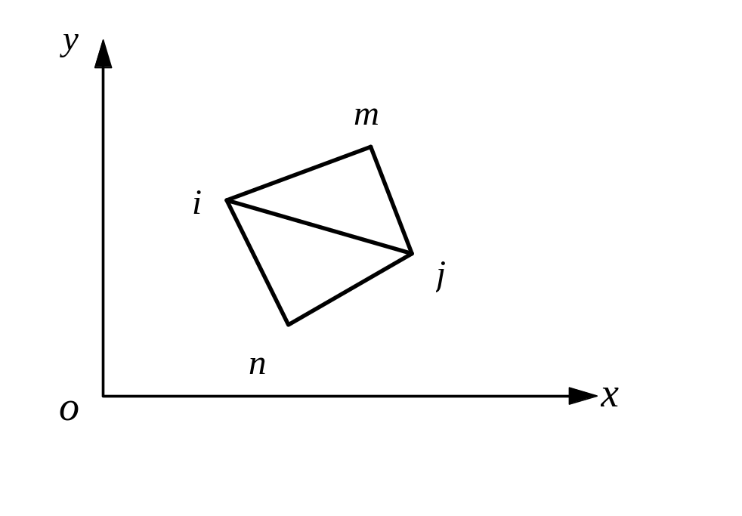
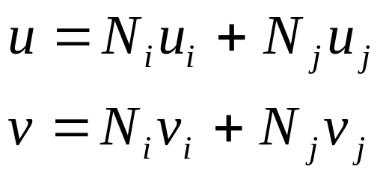
平面问题的有限单元法
例如，对图3-3所示的单元
ijm和ijn ，具有公共边ij。
由(3-23)式可知，在ij边上各点的形函数在两个单元上是相同的，且只与i和j点的坐标有关。
图3-3
这样，不论按哪个单元来计算，根据（3-11）式，公共边ij上的位移均由下式表示
(i)
式中 N_{i} , N_{j} 的表达形式如（3-23）式所示。

Slide 35
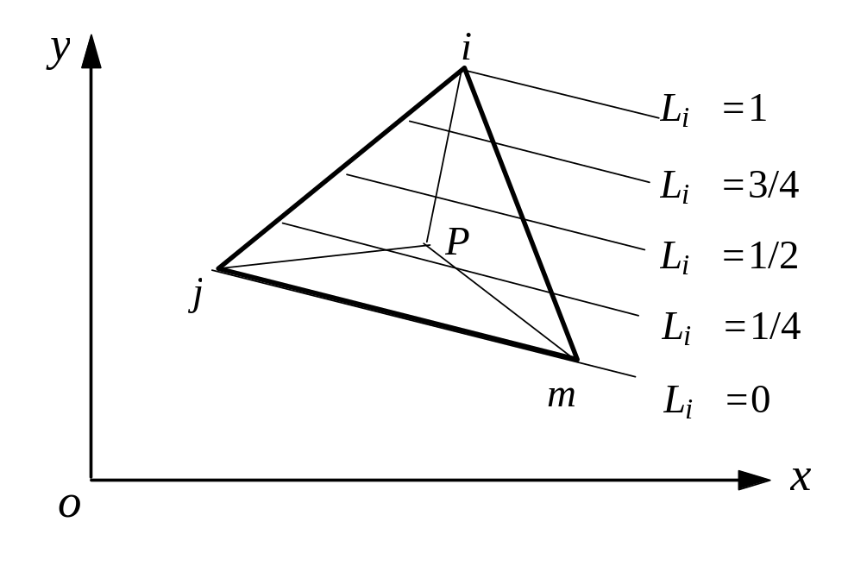

平面问题的有限单元法
由此可见，在公共边上的位移
u、v 将完全由公共边上的两个
节点i、j 的位移所确定，因而
相邻单元的位移是保持连续的。
为了在以后讨论问题中能够比较
方便地确定单元中任意一点处的
形函数数值，这里引入面积坐标的概念。
图3-4
在图3-4所示的三角形单元ijm中，
任意一点P(x , y)的位置可 以用 以下三个比值来确定
(3-24)
式中 Δ为三角形单元ijm的面积，Δ_{i} 、Δ_{j} 、Δ_{m} 分别是三角形Pjm、Pmi、Pij的面积。这三个比值就叫做P点的面积坐标。

Slide 36




平面问题的有限单元法
显然这三个面积坐标并不是完全独立的，由于
所以有：
而三角形pjm的面积为：
故有：

Slide 37


平面问题的有限单元法
类似地有
(3-25)
(3-26)
由此可见，三角形常应变单元中的形函数N_{i} 、N_{j} 、N_{m} 就是面积坐标L_{i} 、L_{j} 、L_{m} 。
根据面积坐标的定义，我们不难发现，在平行jm边的直线上的所有各点，都有相同的坐标L_{i} ，并且该坐标就等于“该直线至jm边的距离”与“节点i至jm边的距离”之比，图3-4中给出了L_{i} 的一些等值线。

Slide 38

平面问题的有限单元法
容易看出，单元三个节点的面积坐标分别为
节点 i： L_{i} =1 L_{j} =0 L_{m} =0
节点 j： L_{i} =0 L_{j} =1 L_{m} =0
节点m： L_{i} =0 L_{j} =0 L_{m} =1
不难验证，面积坐标与直角坐标之间存在以下变换关系：
(3-27)

Slide 39


平面问题的有限单元法
当面积坐标的函数对直角坐标求导时，可利用下列公式：
(3-28)

Slide 40


平面问题的有限单元法
求面积坐标的幂函数在三角形单元上的积分时，有
(3-29)
式中 α、β、γ 为整常数。若求面积坐标的幂函数在三角形某一边上的积分值时，则可用下式
(3-30)
式中 l为该边的长度。

Slide 41

平面问题的有限单元法
第四节 刚度矩阵
一. 单元刚度矩阵
为了推导单元的节点力和节点位移之间的关系，可应用虚位移原理对图3-2中的单元e进行分析。单元e是在等效节点力的作用下处于平衡的，而这种节点力可采用列阵表示为
(a)
假设在单元e中发生有虚位移，则相应的三个节点i、j、m 的虚位移为
且假设单元内各点的虚位移为{f *}，并具有与真实位移相同的位移模式。

Slide 42




平面问题的有限单元法
故有
(c)
参照（3-13）式，单元内的虚应变{ε *}为
(d)
于是，作用在单元体上的外力在虚位移上所做的功可写为
(f)
而单元内的应力在虚应变上所做的功为
(g)

Slide 43


平面问题的有限单元法
这里我们假定单元的厚度t为常量。把（d ）式及（3-16）式代入上式，并将提到积分号的前面，则有
(h)
根据虚位移原理，由（f）和（h）式可得到单元的虚功方程，即
注意到虚位移是任意的，即

Slide 44

平面问题的有限单元法
记
(3-32)
则有
(3-33)
上式就是表征单元的节点力和节点位移之间关系的刚度方程，[k]^{e}就是单元刚度矩阵。如果单元的材料是均质的，那么矩阵[D] 中的元素就是常量，并且对于三角形常应变单元，[B]矩阵中的元素也是常量。当单元的厚度也是常量时，（3-28）式可以简化为
[k]^{e} =[B]^{T} [D][B]tΔ (3-34)

Slide 45

平面问题的有限单元法
单元刚度矩阵[k]中任一列的元素分别等于该单元的某个节点沿坐标方向发生单位位移时，在各节点上所引起的节点力。单元的刚度取决于单元的大小、方向和弹性常数，而与单元的位置无关，即不随单元或坐标轴的平行移动而改变。
将（3-30）式写成分块形式，即可得到平面应力问题中三角形单元的刚度矩阵
(3-35)

Slide 46


平面问题的有限单元法
其中
( r = i、j、m；s = i、j、m ) (3-36)
对于平面应变问题，只要将上式中的E、μ分别换成E / 1-μ ² 和μ / 1-μ 即可。于是
( r = i、j、m；s = i、j、m ) (3-37)

Slide 47


平面问题的有限单元法
二 整体刚度矩阵
讨论了单元的力学特性之后，就可转入结构的整体分析。假设弹性体被划分为N个单元和n个节点，对每个单元按前述方法进行分析计算，便可得到N组形如(3-33)式的方程。将这些方程集合起来，就可得到表征整个弹性体的平衡关系式。为此，我们先引入整个弹性体的节点位移列阵 {δ}_{2n×1} ，它是由各节点位移按节点号码以从小到大的顺序排列组成，即
(j)
其中子矩阵
(i =1,2, …, n ) (k)
是节点i的位移分量。

Slide 48


平面问题的有限单元法
继而再引入整个弹性体的载荷列阵{R}_{2n×1} ，它是移置到节点上的等效节点载荷依节点号码从小到大的顺序排列组成，即
(l)
其中子矩阵
(i =1,2, …, n ) (m)
是节点i上的等效节点载荷。

Slide 49


平面问题的有限单元法
现将各单元的节点力列阵{R}^{e}_{6×1} 加以扩充，使之成为2n×1阶列阵
(n)
其中，子矩阵
(i, j, m 轮换) (o)
是单元节点i上的等效节点力。
(n)式中的省略号处的元素均为零，矩阵号上面的i, j, m 表示在分块矩阵意义下R_{i} 所占的列的位置。此处假定了i, j, m 的次序也是从小到大排列的、并且与节点号

Slide 50

平面问题的有限单元法
码的排序一致。各单元的节点力列阵经过这样的扩充之
后就可以进行相加，把全部单元的节点力列阵叠加在一
起，便可得到 (l)式所表示的弹性体的载荷列阵，即
(p)
这是由于相邻单元公共边内力引起的等效节点力，在叠
加过程中必然会全部相互抵消，所以只剩下外载荷所引起的等效节点力。
同样，将（3-35）式的六阶方阵[k]加以扩充，使之
成为2n阶的方阵

Slide 51

平面问题的有限单元法
(q)

Slide 52

平面问题的有限单元法
不难看出，（3-35）式中的2×2阶子矩阵[k_{i j} ]将处于上
式中的第i双行、第j双列中。
考虑到[k]扩充以后，除了对应的i, j, m 双行和双列
上的九个子矩阵之外，其余元素均为零，故（3-33）式
中的单元位移列阵{δ}^{e}_{2n×1} 便可用整体的位移列阵
{δ}_{2n×1} 来替代。这样，（3-33）式可改写为

Slide 53


平面问题的有限单元法
把上式对N个单元进行求和叠加，得
(r)
上式左边就是弹性体所有单元刚度矩阵的总和，
称为弹性体的整体刚度矩阵（或简称为总刚矩阵），记为[K]。注意到（3-28）式，有
(3-38)

Slide 54

平面问题的有限单元法
若写成分块矩阵的形式，则
(3-39)

Slide 55


平面问题的有限单元法
显然，其中的子矩阵为
(3-40)
它是单元刚度矩阵扩充到2n×2n 阶之后，在同一
位置上的子矩阵之和。由于(q)式中许多位置上的子矩
阵都是零，所以（3-36）式不必对全部单元求和，只
有当[k_{rs} ]的下标r = s或者属于同一个单元的节点号码
时，[k_{rs} ]才可能不等于零，否则均为零。
将（3-34）式和 (p) 式代入 (r) 式，便可得到关于
节点位移的所有2n个线性方程，即
[K]{δ}={R} (3-41)

Slide 56

平面问题的有限单元法
组装总刚[k]的一般规则：
1. 当[k_{rs}]中r=s时，该点被哪几个单元所共有，则总刚子矩阵[k_{rs}]就是这几个单元的刚度矩阵子矩阵[k_{rs}]^{e}的相加。
2. 当[k_{rs}]中r s时，若rs边是组合体的内边，则总体刚度矩阵[k_{rs}]就是共用该边的两相邻单元单刚子矩阵[k_{rs}]^{e}的相加。
3. 当[k_{rs}]中r和s不同属于任何单元时，则总体刚度矩阵
[k_{rs}]=[0]。
下面，我们考查一个组装总刚的实例：
1. 整体刚度矩阵及载荷列阵的 组集
4
3
根据叠加原理，整体结构的各个刚度矩阵的元素显然是由有关单元的单元刚度矩阵的元素组集而成的，为了便于理解，现结合图3-5说明组集过程。
2
q
1
1
2
图 3-5

Slide 57

平面问题的有限单元法
图中有两种编码：一是节点总码：1、2、3、4；二是节点局部码，是每个单元的三个节点按逆时针方向的顺序各自编码为1，2，3。
图中两个单元的局部码与总码的对应关系为：
单元 1 ： 1，2，3 1，2，3
单元 2 ： 1，2，3 3，4，1
或：
单元 1 ： 1，2，3 1，2，3
单元 2 ： 1，2，3 1，3，4
单元e的刚度矩阵分块形式为：

Slide 58




平面问题的有限单元法
整体刚度矩阵分块形式为：
其中每个子块是按照节点总码排列的。
通常，采用刚度集成法或直接刚度法来组集整体结构刚度矩阵。刚度集成法分两步进行。
第一步，把单元刚度矩阵 扩大成单元的贡献矩阵 ，使单元刚度矩阵的四个子块按总体编号排列，空白处作零子块填充。
下面以单元 2 为例，局部码1，2，3 对应于总码3，4，1，按照这个对应关系扩充后，可得出单元 2 的贡献矩阵
。

Slide 59





平面问题的有限单元法
总码 1 2 3 4
1
2
3
4
3 1 2 局部码
用同样的方法可得单元 1 的贡献矩阵 。
第二步，把各单元的贡献矩阵对应行和列的子块相叠加，即可得出整体结构的刚度矩阵 ，如（3-42）式。
在这里应该指出，整体刚度矩阵 中每个子块为 阶矩阵，所以若整体结构分为n个节点，则整体刚度矩阵的阶数是 。

Slide 60




平面问题的有限单元法
总码 1 2 3 4
1 2 3 （3-42）
3 1 2 局部码
至于整体结构的节点载荷列阵 的组集，只需将各单元
的等效节点力列阵 扩大成2n行的列阵，然后按各单元的节
点位移分量的编号，对应项相加即可

Slide 61

平面问题的有限单元法
三 整体刚度矩阵的性质
由总刚度方程可知：
⒈ 刚度矩阵[K]中每一列元素的物理意义为：
使弹性体的某一节点在坐标轴方向发生单位位移，而其它节点都保持为零的变形状态，在各节点上所需要施加的节点力。

Slide 62


平面问题的有限单元法
由（3-41）式可以看出，令节点1在坐标轴x方向的位移u₁ =1，而其余的节点位移v₁ = u₂ = v₂ = u₃ = v₃ = …= u_{2n} = v_{2n} =0，这样就可得到节点载荷列阵等于[K]的第一列元素组成的列阵，即
(s)
即表示： 是在j节点有单位位移时，而在i节点所需施加的力。

Slide 63

平面问题的有限单元法
⒉ 刚度矩阵[K]中主对角元素总是正的。
例如，刚度矩阵[K]中的元素k₃₃ 是表示节点2在x方向产生单位位移，而其它位移均为零时，在节点2的x方向上必须施加的力，很显然，力的方向应该与位移方向一致，故应为正号。
⒊刚度矩阵[K]是一个对称矩阵，即[K_{rs} ]= [K_{sr} ]^{T}。
由（3-32）、（3-36）式得
(t)
所以，可以只存储上三角或下三角矩阵。

Slide 64
平面问题的有限单元法
如果遵守一定的节点
编号规则，就可使矩阵的非零元素都集中在主对角线附
近，呈带状分布。
⒋ 刚度矩阵[K]是一个稀疏矩阵。
前面在讨论总刚子矩阵的计算时曾指出，总刚矩阵中第
r双行的子矩阵[K_{rs} ]，有很多位置上的元素都等于零，
只有当第二个下标s等于r或者s与r同属于一个单元的节
点号码时才不为零，这就说明，在第r双行中非零子矩
阵的块数，应该等于节点r周围直接相邻的节点数目加
一。可见，[K]的元素一般都不是填满的，而是呈稀疏
状（带状）。
以图3-6a所示的单元网格为例，其整体刚度矩阵中
的非零子块（每个子块为2行2列）的分布情况如图3-6b
所示。

Slide 65

平面问题的有限单元法
图 3-6 a

Slide 66

平面问题的有限单元法
图 3-6 b
半带宽B=（相邻节点号的最大差值D+1）*2

Slide 67
平面问题的有限单元法
若第r双行的第一个非零元素子矩阵是[K_{rl} ]，则从[K_{rl} ]
到[K_{rr} ]共有（r-l+1）个子矩阵，于是[K]的第r双行从第一个
非零元素到对角元共有2 (r-l+1) 个元素。显然，带状刚度矩
阵的带宽取决于单元网格中相邻节点号码的最大差值D。我
们把半个斜带形区域中各行所具有的非零元素的最大个数
叫做刚度矩阵的半带宽（包括主对角元），用B表示，即 B
= 2 (D+1)。
通常的有限元程序，一般都利用刚度矩阵的对称和稀
疏带状的特点，在计算求解中，只存储上半带的元素，即
所谓的半带存储。因此，在划分完有限元网格进行节点编
号时，要采用合理的编码方式，使同一单元中相邻两节点
的号码差尽可能小，以便节省存储空间、提高计算效率。

Slide 68


平面问题的有限单元法
⒌ 刚度矩阵[K]是一个奇异矩阵，在排除刚体位移后，它是正定阵。
弹性体在{R}的作用下处于平衡，{R}的分量应该满足三个静力平衡方程。这反映在整体刚度矩阵[K]中就意味着存在三个线性相关的行或列，所以[K]是个奇异阵，不存在逆矩阵。
因
代入（3-30）得
(u)

Slide 69



平面问题的有限单元法
上式左乘{δ}^{T} ，并注意到 (3-13) 式， 在集合过程中将[B]扩充到3×2n阶后，有[B]_{3×2n} {δ}^{e}_{2n ×1} = [B]_{3 ×2n} {δ}_{2n ×1} ，故
(v)
由于弹性矩阵[D]是正定的，且t和Δ都是正的，所以只有当每个单元中都有{ε }=0时，才有
否则
也就是说，当排除了弹性体的刚体位移{ε }=0之后，若 {δ }≠0，则二次型{δ }^{T} [K]{δ }恒大于零，于是[K]必定为正定阵。有关排除整体刚度矩阵奇异性的方法将在后面的章节中予以讨论。

Slide 70
平面问题的有限单元法
第五节 等效节点力载荷列阵
在上节讨论整体刚度矩阵时已经指出，（3-37）式中的载荷列阵{R}，是由弹性体的全部单元的等效节点力集合而成，而其中单元的等效节点力{R}^{e} 则是由作用在单元上的集中力、表面力和体积力分别移置到节点上，再逐点加以合成求得。根据虚位移原理，等效节点力的大小，应按其所做的功与作用在单元上的三种力在任何虚位移上所做的功相等这一原则来确定。即
(a)
上式中等号的左边表示单元的等效节点力{R}^{e} 所做的虚功；等号右边的第一项是集中力{G}所做的虚功、第二项的积分是沿着单元的边界进行，表示面力{q}所

Slide 71
平面问题的有限单元法
做的虚功、第三项的积分则是遍及整个单元，表示体积力{p}所做的虚功；t为单元的厚度，假定为常量。
将上节中的 (c) 式代入上式，并注意到节点虚位移列阵{δ* }^{e} 中的元素都是常量，这就可以把({δ *}^{e} ) ^{T} 提到积分号的外面，于是有
(b)
上式括号中第一项与节点虚位移相乘等于集中力所做的虚功，所以它就是单元上的集中力移置到节点上所得到的等效节点力，是一个6×1阶列阵，记为{F }^{e}。同样，括号中的第二项是单元上的表面力移置到节点上所得到的等效节点力，记为{Q}^{e}；第三项是单元上的体积力移置到节点上所得到的等效节点力，记为{P }^{e}。

Slide 72



平面问题的有限单元法
注意到({δ * }^{e} ) ^{T} 的任意性，有
{R } ^{e} = {F} ^{e} +{Q} ^{e} +{P} ^{e} (c)
其中
{F} ^{e} = [N] ^{T} {G} (3-43)
(3-44)
(3-45)
再将(c)式代入(a)式，则载荷列阵就可写成
(3-46)
下面我们将逐项进行讨论。

Slide 73



平面问题的有限单元法
A：按弹性体静力等效原理—虚功原理移置单元载荷。
⒈集中力的等效载荷列阵 {F}
逐点合成各单元的等效节点力，并按节点号码的顺序进行排列，便可组成弹性体的集中力等效载荷列阵，即
(d)
在上式的求和中，单元e的集中力的等效节点力为
(e)
式中
（i , j , m轮换） (f)
(N_{i} )_{c} 、(N_{i} )_{c} 、(N_{i} )_{c} 为形函数在集中力作用点处的值。

Slide 74














平面问题的有限单元法
y
m
集中力（原结
构上的载荷）
i
j
0
x
等效节点力阵：
单元节点的虚位移为：
单元内力作用点c处的虚位移为：
集中力：

Slide 75





平面问题的有限单元法
根据虚功原理解：
，即
（3-47）
即：
其中： 为形函数在集中力作用点处的值。

Slide 76

平面问题的有限单元法
⒉ 表面力的等效载荷列阵{Q}
把作用在单元边界上的表面力移置到节点上，得到各单元的表面力的等效节点力，逐个节点加以合成之后，按照节点号码的顺序进行排列，就组成了弹性体表面力的等效载荷列阵，即
(g)
由于作用在单元边界上的内力在合成过程中已相互抵消，所以上式中的节点力只是由作用在弹性体边界上的表面力所引起的。
举例说明：如图3-7所示的单元e，在ij边上作用有表面力。假设ij边的长度为l，其上任一点P距节点i的距离为s。根据面积坐标的概念，有

Slide 77




平面问题的有限单元法
(h)
代入（3-44) 式，就可以求得单元表面力的等效节点力为
(i)

Slide 78




平面问题的有限单元法
可见，如此求得的结果与按照静力等效原理将表面力{q}向节点i及j分解所得到的分力完全相同。
图3-7
也可以把取出的微元体看成小集中力。
面力的等效节点力
由（3-47）式对s长度进行积分可得到同样的结果

Slide 79


平面问题的有限单元法
⒊ 体积力的等效载荷列阵{P}
与表面力的情况类似，体积力的等效载荷列阵也是由单元体积力的等效节点力在各节点处合成以后，按节点号码顺序排列而成，即
(j)
式中单元e的体积力的等效节点力为
(k)

Slide 80









平面问题的有限单元法
设在单元ijm上受有分布体力。取微元
体 ，则此微元体可看成一个集
中力：
体力等效节点力：
y
m
i
j
0
x
图 3-8
由（3-47）式，并对三
角形单元面积积分，即
可得到体力位置到节点
上的等效节点力列阵：

Slide 81




平面问题的有限单元法
当单元体是均质、等厚、比重为 时，则X=0，Y=-
故有：
单元面积

Slide 82










平面问题的有限单元法
B：用刚体静力等效原理移置单元载荷
一、体力的移置：
如果任意三角形单元ijm的重心c上受有自重 则按刚体静力等效原理可把W直接移置到i，j，m三个节点上而组成 ：
如果单元的重心c受有惯性力P_{u}作用，且 ，则P_{u}移置到i，j，m节点上的等效结点力为：
y
j
m
i
式中： ——旋转角速度
——是单元重心处x坐标。
0
x

Slide 83








平面问题的有限单元法
二、面力的移置：
已知在ij边受有面力q，则移置到i、j
结点上的等效节点力为：
y
j
i
m
0
x
j
y
当某一边上有三角形分布的面力时，
可由刚体静力等效直接写出
m
i
0
x

Slide 84






平面问题的有限单元法
三、集中力的移置：
如集中力G做用于其一边界上如图：
先将G分解为 ， 后，分别按线段的
比例把 和 分别移置到i，j两点上。
即：
y
j
m
i
0
x
即按静力平衡方法分配。

Slide 85

平面问题的有限单元法
第六节 矩形单元
矩形单元也是一种常用的单元，它采用了比常应变三角形单元次数更高的位移模式，因而可以更好地反映弹性体中的位移状态和应力状态。
矩形单元1234如图3-9所示，其边长分别为2a和2b，两边分别平行于x、y轴。若取该矩形的四个角点为节点，因每个节点位移有两个分量，所以矩形单元共有8个自由度。采用§3-2节中的方法，同样可以完成对这种单元的力学特性分析。然而，如果我们引入一个局部坐标系ξ、η，那么就可以推出比较简洁的结果。
图3-9
矩形单元1234

Slide 86


平面问题的有限单元法
在图3-9中，取矩形单元的形心为局部坐标系的原点，ξ和η轴分别与整体坐标轴x和y平行，两坐标系存在有以下的坐标变换关系
(3-48)
式中
其中 (x_{i} , y_{i}）是节点i的整体坐标，i =1,2,3,4。

Slide 87



平面问题的有限单元法
在局部坐标系中，节点i的坐标是(ξ_{i} , η_{i} )，其值分别为±1。取位移模式
(a)
将节点的局部坐标值代入上式，可列出四个节点处的位移分量，即两组四元联立方程，由此可求得位移模式中的8个未知参数α₁，α₂，…，α₈，再把这些参数代回(a)式中，便可得到用节点位移表示的位移模式
(b)
其中
(c)

Slide 88



平面问题的有限单元法
式中 ξ₀ =ξ_{i} ξ，η₀ =η_{i} η，i =1,2,3,4。若写成与前面一致的形式，有
(d)
式中
(e)
由几何方程可以求得单元的应变
(f)

Slide 89



平面问题的有限单元法
将(b)式代入，得
(g)
式中
(i=1,2,3,4) (3-49)
由虎克定律我们可以得出用节点位移表示的单元应力，即
(3-50)

Slide 90



平面问题的有限单元法
式中
(i=1,2,3,4) (h)
对于平面应力问题
(3-51)
若将单元刚度矩阵写成分块形式
(3-52)

Slide 91


平面问题的有限单元法
则其中的子矩阵可按下式进行计算
(i)
如果单元厚度t是常量，则
(i, j =1,2,3,4) (3-53)
同样，对于平面应变问题，只要将上式中的E、μ分别换成E / 1-μ ² 和μ / 1-μ 即可。

Slide 92


平面问题的有限单元法
四边形单元的节点位移与单元节点力之间的关系仍为
(j)
其中载荷列阵{R}^{e} 与上节中的(c)式相同，仍可按(3-33)、(3-34)、(3-35)式计算等效节点力。但是，需要注意的是，矩形单元有四个节点（1，2，3，4），所以{R}^{e} 具有8个元素，即
(3-54)
这里给出两种常见载荷的结果：
⑴ 对于单元的自重W，移置于每个节点的载荷都等于四分之一的自重，其载荷列阵为
(k)

Slide 93
平面问题的有限单元法
⑵ 如果单元在一个边界上受有三角形分布的表面力，且在该边界上的一个节点处为零，而另一个节点处为最大，那么可将总表面力的三分之一移置到前一个节点上，而将其三分之二移置到后一个节点上。
和常应变三角形单元一样，将各单元的{k}、{δ}^{e} 和{R}^{e} 都扩充到整个弹性体自由度的维数，再进行叠加，即可得到整个弹性体的平衡方程。即
[K]{δ}={R} (l)
由前面的讨论可以发现，四边形单元的位移模式(a)比常应变三角形单元所采用的线性位移模式增添了ξ η项（即相当于x y项），我们把这种位移模式称为双线性模式。在这种模式下，单元内的应变分量将不再是常量，这一点可以从[B]的表达式中看出。另外，位移模式(a)中的α₁、α₂、α₃、α₅、α₆、α₇与三角形单元相同，它反映了刚体位移和

Slide 94
平面问题的有限单元法
常应变，而且在单元的边界上(ξ =±1或 η =±1)，位移是按线性变化的，显然，在两个相邻单元的公共边界上，其位移是连续的。
由单元的应力矩阵表达式还可以看出，矩形单元中的应力分量也都不是常量。其中，正应力分量σ_{x} 的主要项（即不与μ相乘的项）沿y方向线性变化，而正应力分量σ_{y} 的主要项则是沿x方向线性变化、剪应力分量τ_{xy} 沿x及y两个方向都是线性变化。正因为如此，若在弹性体中采用相同数目的节点时，矩形单元的精度要比常应变三角形单元的精度高。但是，矩形单元也有一些明显的缺点：其一是矩形单元不能适应斜交的边界和曲线边界；其二是不便于对不同部位采用不同大小的单元，以便提高有限元分析计算的效率和精度。

Slide 95
平面问题的有限单元法
第七节 收敛准则
对于一个数值计算方法，一般总是希望随着网格的逐步细分所得到的解答能够收敛于问题的精确解。根据前面的分析，我们知道，在有限元分析中，一旦确定了单元的形状之后，位移模式的选择将是非常关键的。由于载荷的移置、应力矩阵和刚度矩阵的建立等等，都依赖于单元的位移模式，所以，如果所选择的位移模式与真实的位移分布有很大的差别，那么就很难获得良好的数值解。
可以证明，对于一个给定的位移模式，其刚度系数的数值比精确值要大。所以，在给定的载荷之下，有限元计算模型的变形将比实际结构的变形小。因而，当单元网格分得越来越细时，位移的近似解将由下方收敛于精确解，即得到真实解的下界。

Slide 96
平面问题的有限单元法
为了保证解答的收敛性，要求位移模式必须满足以下三个条件，即
⑴ 位移模式必须包含单元的刚体位移。也就是说，当节点位移是由某个刚体位移所引起时，弹性体内将不会产生应变。所以，位移模式不但要具有描述单元本身形变的能力，而且还要具有描述由于其它单元形变而通过节点位移引起单元刚体位移的能力。例如，在§3-2节的位移模式(b)中，常数项α₁、α₄ 就是用于提供刚体位移的。
⑵ 位移模式必须能包含单元的常应变。每个单元的应变一般都是包含着两个部分：一部分是与该单元中各点的坐标位置有关的应变（即所谓各点的变应变）；另一部分是与位置坐标无关的应变（即所谓的常应变）。从物理意义上看，

Slide 97
平面问题的有限单元法
当单元尺寸无限缩小时，每个单元中的应变应该趋于常量。
因此，在位移模式中必须包含有这些常应变，否则就不可
能使数值解收敛于正确解。很显然，在前面的位移模式
(b)中，与α₂、α₃、α₅、α₆ 有关的线性项就是提供单元中的
常应变的。
⑶ 位移模式在单元内要连续、且在相邻单元之间的位
移必须协调。当选择多项式来构成位移模式时，单元内的
连续性要求总是得到满足的，单元间的位移协调性，就是
要求单元之间既不会出现开裂也不会出现重叠的现象。通
常，当单元交界面上的位移取决于该交界面上节点的位移
时，就可以保证位移的协调性。

Slide 98
平面问题的有限单元法
在有限单元法中，把能够满足条件1和2的单元，称为完备单元；满足条件3的单元，叫做协调单元或保续单元。前面讨论过的三角形单元和矩形单元，均能同时满足上述三个条件，因此都属于完备的协调单元。在某些梁、板及壳体分析中，要使单元满足条件3比较困难，所以实践中有时也出现一些只满足条件1和2的单元，其收敛性往往也能够令人满意。特别是放松条件3的单元，即完备而不协调的单元，已获得了很多成功的应用。对于不协调单元，其主要的缺点是不能事先确定其刚度与真实刚度之间的大小关系。但值得指出的是，不协调单元一般不象协调单元那样刚硬（即比较柔软），因此有可能会比协调单元收敛得快。
在选择多项式作为单元的位移模式时，其阶次的确定，要考虑解答的收敛性，即单元的完备性和协调性要求。实践证明，这两项确实是所要考虑的重要因素，但并不是唯一的

Slide 99
平面问题的有限单元法
因素。选择多项式位移模式阶次时，需要考虑的另一个因素是，所选的模式应该与局部坐标系的方位无关，这一性质称为几何各向同性。对于线性多项式，各向同性的要求通常就等价于位移模式必须包含常应变状态。对于高次位移模式，就是不应该有一个偏惠的坐标方向，也就是位移形式不应该随局部坐标的更换而改变。经验证明，实现几何各向同性的一种有效方法是，根据图3-10所示的巴斯卡三角形来选择二维多项式的各项。在二维多项式中，如果包含有对称轴一边的某一项，那么就必须同时包含有另一边的对称项。
选择多项式位移模式时，还要考虑的一个因素就是，多项式中的项数必须等于或稍大于单元边界上的外节点的自由度数。通常是取项数与单元的外节点的自由度数相等，取过多的项数是不恰当的。

Slide 100

平面问题的有限单元法
常数项
线性项
二次项
三次项
四次项
五次项
对称轴
图3-10 巴斯卡三角形

Slide 101
平面问题的有限单元法
第八节 有限元分析的实施步骤
根据前面的讨论，现以三角形常应变单元为例来说明应用有限元法求解弹性力学平面问题的具体步骤。
①力学模型的确定，根据工程实际情况确定问题的力学模型，并按一定比例绘制结构图、注明尺寸、载荷和约束情况等。
②将计算对象进行离散化，即弹性体划分为许多三角形单元，并对节点进行编号。确定全部节点的坐标值，对单元进行编号，并列出各单元三个节点的节点号。
③ 计算载荷的等效节点力（要求的输入信息）。
④ 由各单元的常数b_{i} 、c_{i} 、b_{j} 、c_{j} 、b_{m} 、c_{m} 及行列式2 Δ，计算单元刚度矩阵。
⑤ 组集整体刚度矩阵，即形成总刚的非零子矩阵。
⑥ 处理约束，消除刚体位移。

Slide 102
平面问题的有限单元法
⑦ 求解线性方程组，得到节点位移。
⑧ 计算应力矩阵，求得单元应力，并根据需要计算主应力和主方向。
⑨ 整理计算结果（后处理部分）。
为了提高有限元分析计算的效率、达到一定的精度，应该注意以下几个方面。
一. 对称性的利用
在划分单元之前，有必要先研究一下计算对象的对称或反对称的情况，以便确定是取整个物体，还是部分物体作为计算模型。

Slide 103
平面问题的有限单元法
例如，图3-11(a)所示受纯弯曲的梁，其结构对于x、y轴都是几何对称的，而所受的载荷则是对于y轴对称，对于x轴反对称。可知，梁的应力和变形也将具有同样的对称特性，所以只需取1/4梁进行计算即可。取分离体如图3-11(b)所示，对于其它部分结构对此分离体的影响，可以作相应的处理，即对处于y轴对称面内各节点的x方向位移都设置为零，而对于在x轴反对称面上的各节点的x方向位移也都设置为零。这些条件就等价于在图3-11(b)中相应节点位置处施加约束，图中o点y方向施加的约束是为了消除刚体位移。

Slide 104

平面问题的有限单元法
图3-11
二. 节点的选择及单元的划分
节点的布置是与单元的划分互相联系的。通常，集中载荷的作用点、分布载荷强度的突变点，分布载荷与自由边界的分界点、支承点等都应该取为节点。并且，当物体是由不

Slide 105

平面问题的有限单元法
同的材料组成时、或者厚度不同时，也应该划分为不同的单元。
节点的多少及其分布的疏密程度（即单元的大小），一般要根据所要求的计算精度等方面来综合考虑。从计算结果的精度上讲，当然是单元越小越好，但计算所需要的时间也要大大增加。另外，在微机上进行有限元分析时，还要考虑计算机的容量。因此，在保证计算精度的前提下，应力求采用较少的单元。
(a) (b)
图3-12

Slide 106
平面问题的有限单元法
为减少单元，划分单元时，对于应力变化梯度较大的部位单元可小一些，而在应力变化比较平缓的区域可以划分得粗一些。
还有一点值得注意的是，单元各边的长度不要相差太大，以免出现过大的计算误差或出现病态矩阵。例如，图3-12所示的(a)、(b)两种单元划分，虽然都是同样的四个节点，但(a)的划分方式显然要比(b)的方式好。
三. 节点的编号
在进行节点编号时，应该注意要尽量使同一单元的相邻节点的号码差尽可能地小，以便最大限度地缩小刚度矩阵的带宽，节省存储、提高计算效率。如前所述，平面问题的半带宽为
B =2 (d+1)

Slide 107

平面问题的有限单元法
若采取带宽压缩存储，则整体刚度矩阵的存储量N 最多为 N =2nB = 4n (d+1)
其中 d为相邻节点的最大差值，n为节点总数。
例如在图3-13中，(a)与(b)的单元划分相同，且节点总数都等于14，但两者的节点编号方式却完全不同。(a)是按长边进行编号，d =7，N =448；而(b)是按短边进行编号，d =2，N =168。显然(b)的编号方式可比(a)的编号方式节省280个存储单元。
(a) (b)
图3-13

Slide 108
平面问题的有限单元法
四. 单元节点i、j、m的次序
在前面章节中，我们曾指出，为了在计算中保证单元
的面积 Δ不会出现负值，节点i、j、m的编号次序必须是逆
时针方向。事实上，节点i、j、m的编号次序是可以任意安
排的，只要在计算刚度矩阵的各元素时，对Δ取绝对值，即
可得到正确的计算结果。在实际计算时，应该注意所选有
限元分析软件的使用要求。
五. 边界条件的处理及整体刚度矩阵的修正
在前面讨论整体刚度矩阵时，已经提到，整体刚度矩阵
具有奇异性，可以通过考虑边界约束条件来排除弹性体的刚体位移，以达到求解的目的。

Slide 109
平面问题的有限单元法
一般情况下，求解的问题，其边界往往已有一定的位移约束条件，本身已排除了刚体运动的可能性。否则的话，就必须适当指定某些节点的位移值，以避免出现刚体位移。这里介绍两种比较简单的引入已知节点位移的方法，这两种方法都可保持原[K]矩阵的稀疏、带状和对称等特性。
⒈ 主对角元置1法。保持方程组为2n×2n系统，仅对[K]和{R}进行修正。例如，若指定节点i在方向y的位移为v_{i} ，则令[K]中的元素k_{2i, 2i} 为1，而第2i行和第2i列的其余元素都为零。{R}中的第2i个元素则用位移v_{i} 的已知值代入，{R}中的其它各行元素均减去已知节点位移的指定值和原来[K]中该行的相应列元素的乘积。
下面我们来实际考察一个只有四个方程的简单例子。

Slide 110


平面问题的有限单元法
假定该系统中节点位移u₁ 和u₂分别被指定为
u₁ = β₁ ， u₂ = β₂
当引入这些节点的已知位移之后，方程(a)就变成
然后，就用这组维数不变的方程来求解所有的节点位移。显然，其解答仍为原方程(a)的解答。

Slide 111

平面问题的有限单元法
⒉主对角元置大数法。将[K]中与指定的节点位移有关的主对角元素乘上一个大数，如10¹⁵，同时将{R}中的对应元素换成指定的节点位移值与该大数的乘积。实际上，这种方法就是使[K]中相应行的修正项远大于非修正项。
若把此方法用于上面的例子，则方程(a)就变成
事实上，该方程组的第一个方程为

Slide 112


平面问题的有限单元法
第九节 计算实例
例3-1
图3-14所示为一厚度t=1cm的均质正方形薄板，上
下受均匀拉力q=10⁶N/m，材料弹性模量为E，泊松比
，不记自重，试用有限元法求其应力分量。
y
y
4
3
2m
x
2
1
x
1
2
q=10⁶N/m
图 3-14
图 3-15

Slide 113
平面问题的有限单元法
解：
１.力学模型的确定
由于此结构长、宽远大于厚度，而载荷作用于板平面内，且沿板厚均匀分布，故可按平面应力问题处理，考虑到结构和载荷的对称性，可取结构的1/4来研究。
２.结构离散
该1/4结构被离散为两个三角形单元，节点编号 ，单元划分及取坐标如图3-15所示 ，其各节点的坐标值见表3-1。
节点
１
２
３
４
坐标
x
０
１
１
０
３.求单元的刚度矩阵
y
０
０
１
１
  计算单元的节点坐标差及单元面积
单元１（i、j、m 1，2，3）
表3-1

Slide 114



平面问题的有限单元法
计算各单元的刚度矩阵 先计算用到的常数
代入可得:

Slide 115



平面问题的有限单元法
1
2
3
所以单元1的刚度矩阵为:
1
2
3

Slide 116

平面问题的有限单元法
由于单元2若按341对应单元1的123排码时，则这两个单元刚度矩阵内容完全一样，故有:
3
4
1
3
4
1

Slide 117


平面问题的有限单元法
组集整体刚度矩阵
按刚度集成法可得整体刚度矩阵为：
由于[K_{rs}]=[K_{sr}]^{T}，又单元1和单元2的节点号按123对应341，则可得：

Slide 118

平面问题的有限单元法

Slide 119

平面问题的有限单元法
所以组集的整体刚度矩阵为：

Slide 120


平面问题的有限单元法
6. 引入约束条件，修改刚度方程并求解
根据约束条件：u₁ =v₁=0；v₂=0；u₄=0和等效节点力列阵：
，并代入刚度方程：
，划去[K]中与0位移相对应的1，2，4，7的行
和列，则刚度方程变为：
求解上面方程组可得出节点位移为：
所以

Slide 121


平面问题的有限单元法
7. 计算各单元应力矩阵，求出各单元应力
先求出各单元的应力矩阵[S]¹、[S]²，然后再求得各单元的应力分量：
单元应力可看作是单元形心处的应力值。

Slide 122














平面问题的有限单元法
例3-2
图3-16所示为一平面应力问题离散化以后的结构图，其中图（a）为离散化后的总体结构，图（b）为单元1，2，3，4的结构，图（c）为单元3的结构。用有限元法计算节点位移、单元应变及单元应力（为简便起见，取泊松比 ，单元厚度t=1）。
y
i
a
m
1
i
1
3
2
3
a
a
3
1,2,4
2
4
x
4
5
6
j
a
m
j
图 3-16 计算实例2的结构图

Slide 123



平面问题的有限单元法
解：
首先求确定各单元刚度所需的系数 及面积A，对于单元1，2，4有：
对于单元3有:

Slide 124

平面问题的有限单元法
其次，求出各单元的单元刚度矩阵。对于1，2，4单元，其单元刚度矩阵为：
i
j
m
i
j
m

Slide 125

平面问题的有限单元法
对于单元3，其单元刚度矩阵为：
i
j
m
i
j
m
各单元的节点编号与总体结构的总编号之间的对应关系见表3-2。

Slide 126
平面问题的有限单元法
表3-2
各单元节点号与总体节点号对应表
单元号 1 2 3 4
节点号 节 点 总 编 号
i 1 2 2 3
j 2 4 5 5
m 3 5 3 6

Slide 127

平面问题的有限单元法
将各单元刚度矩阵按节点总数及相应的节点号关系扩充成12*12矩阵,分别如下:

Slide 128

平面问题的有限单元法

Slide 129

平面问题的有限单元法

Slide 130

平面问题的有限单元法

Slide 131

平面问题的有限单元法
将扩充后的各单元刚度矩阵相加,得总体刚度矩阵K，即：

Slide 132


平面问题的有限单元法
所以结构总方程为：
其中
考虑到边界条件：

Slide 133

平面问题的有限单元法
用主对角元乘大数法消除奇异性后的结构总体方程为：

Slide 134

平面问题的有限单元法
由以上方程解得的各节点的位移为：

Slide 135


平面问题的有限单元法
然后将相应的节点位移代入公式，可分别求得各单元的应
变和应力。
对于单元1：

Slide 136


平面问题的有限单元法
对于单元2：

Slide 137


平面问题的有限单元法
对于单元3：

Slide 138


平面问题的有限单元法
对于单元4：

Slide 139

平面问题的有限单元法
第十节 热载荷与应力计算
当物体温度发生变化时,物体将由于膨胀而产生线应变aT，其中a为材料的线膨胀系数，T表示弹性体内任意点的温度改变值。在平面问题中，它是坐标x、y及时间t的函数。如果物体各部分的热变形不受任何约束，则虽然有变形却不会引起应力，但是，如果物体各部分的温度不均匀，或表面与其他物体相联系，即受到一定的约束，热变形不能自由地进行，将产生应力。这种由于温度变化而引起的应力称为“热应力”或“温度应力”。
考虑热应力问题时的应力—应变关系是：

Slide 140





平面问题的有限单元法
对于平面应力问题
对于平面应变问题
考虑热应力后，在弹性体内应力的虚功
则有：
也就是：
上式左边第二项是由于考虑温度变化而施加于节点的一个假想的等效节点力，称为热载荷。
令

Slide 141



平面问题的有限单元法
对于平面应力问题
将平面应力问题三节点三角形单元的[B]矩阵和[D]
矩阵代入上式，可得：
如果温度T的分布函数已知，且为线性分布时，
则很容易写出精确的积分表达式为：

Slide 142






平面问题的有限单元法
其中T_{i}、T_{j}、T_{m}分别为节点i、j、m处的温度。此时热应力的等效节点载荷列阵为：
根据节点位移计算单元应力为
对于平面应变问题，只要在平面应力问题的公式中用
代替E， 代替 以及 代替a即可。

